Slide 1

ACM/ICPC程序设计
“简单”算法
艾庆兴

Slide 2

ACM/ICPC程序设计
模拟算法
枚举算法
贪心算法

Slide 3

ACM/ICPC程序设计
Problem 1042 - Qinz喝饮料
Qinz这就要乘飞机去参加百度总决赛了！在飞机上的饮料可是免费的，Qinz大牛可不能错过这次好机会。
飞机上共有n个座位，且排成一列，而且这一列上面都已经有乘客了（编号从1到n）,每个乘客都需要一杯茶或者一杯咖啡。漂亮的空姐正准备给每位乘客送饮料。
在座位的前方有一个供应饮料的机器，可以提供茶叶和咖啡两种饮料，空姐每次可以在供应机处使用容量为
7的托盘,也就是可以放7杯饮料,且每次只可以装茶或者咖啡一种饮料。
空姐每次可以做如下动作：
1:从供应机处移动到第一个座位或从座位移动到供应机，需要一秒钟。
2:从座位i移动到座位i+1或者从座位i+1移动到座位i,需要一秒钟。
3:给每位乘客提供饮料，需要四秒钟。
4:空姐在返回供应机处取饮料需要47秒钟。
Qinz想要知道空姐给所有乘客供应饮料最少需要多长时间

Slide 4


ACM/ICPC程序设计
这次送茶
咖啡后送

Slide 5
ACM/ICPC程序设计
由上面的过程可以看到：
1.每个乘客都要被满足，所以必须被服务4秒来倒茶或者饮料。一共是4*n
2.如果空姐这次送饮料最远走到了k，那么来回的时间就是2k， 她可以服务任意7个以内需要她所当前所携带饮料的人(服务最远7个人才能保证总时间最短，为什么？)
3.每次取饮料都需要47秒，所以每次取饮料+47秒。
4.先送茶叶和先送咖啡对空姐来说是一样的。

Slide 6
ACM/ICPC程序设计
由此得到算法：模拟空姐送饮料的过程！！
0.T=4*n。(提前计算给每个乘客倒水的时间，以后则不用算了)
1.从服务台接7杯茶，送到距离最远的7个还想喝茶的乘客。
T=T+47(服务台接水时间)+2*i(i是当前还需要喝茶的最远的乘客的位置)
2.重复1过程，直到没有想喝茶而且还没有喝到茶的人。
3.把茶叶换咖啡，重复1,2过程。
编程难度☆

Slide 7
模拟算法的本质就是把题意理清，并用编程进行模拟，得出最后的结果。
此类题目往往比较容易理解大意，但有很多细节问题需要处理，而且有些复杂的题目的编程复杂度很高，代码量巨大，所以优秀的代码能力是解决模拟题目的利器

Slide 8
贪心算法

Slide 9
简化背包问题
有n(n<=100000)个物品，每个物品的价值是wi(1<=i<=n)，重ci(1<=i<=n)现在从中挑总重为k的物品，使得这重量为k的物品价值之和最大，问最大的价值maxw是多少。
PS:物品可以被切割，比如价值为2，重量为2的物品可以被切成两个价值为1，重量为1的物品。

Slide 10
很容易想到：性价比！
用更少的重量得到更大的价值！
用w[i]/c[i]得到x[i]表示性价比，并对x[i]排序
从性价比最高的物品开始，如果当前剩余的质量leftk>=c[i]，那么就把这个物品全部装进背包；如果leftk<c[i]，那么就把这个物品切开，把重量为leftk的一部分装进背包。
装进去的全部物品的价格就是所求的最大值
n<=100000，
需要用到快排哦亲

Slide 11
贪心算法的本质就是根据当前的状态选择当前的最优决策，并一直执行下去直到问题解决。
但不是每一道题目的贪心算法都是正确的，贪心算法的正确性需要得到严谨的证明。
想一想：如果题意变成，n<=1000，不能切割物品，给一个容量为k的背包，问：在不超出背包容量的情况下，所装物品的最大价值是多少?
这样还可以用贪心算法么?

Slide 12

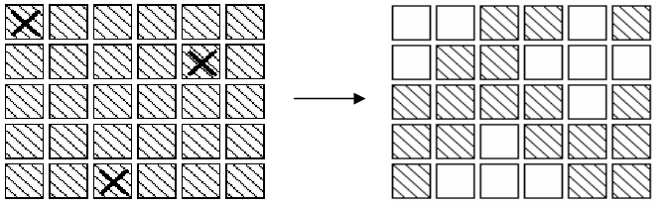
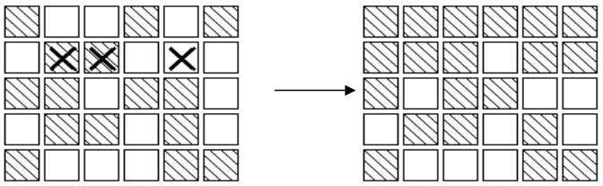
Extended Lights Out (zju 1354)
有一个5行6列的按钮阵列，每个按钮有一盏灯，当它被按下，它和它相邻四个(上下左右)的灯状态改变一次(亮->灭 或灭->亮)
现在给出了这个阵列的初始亮灭状态，找一种操作让灯全灭。

Slide 13
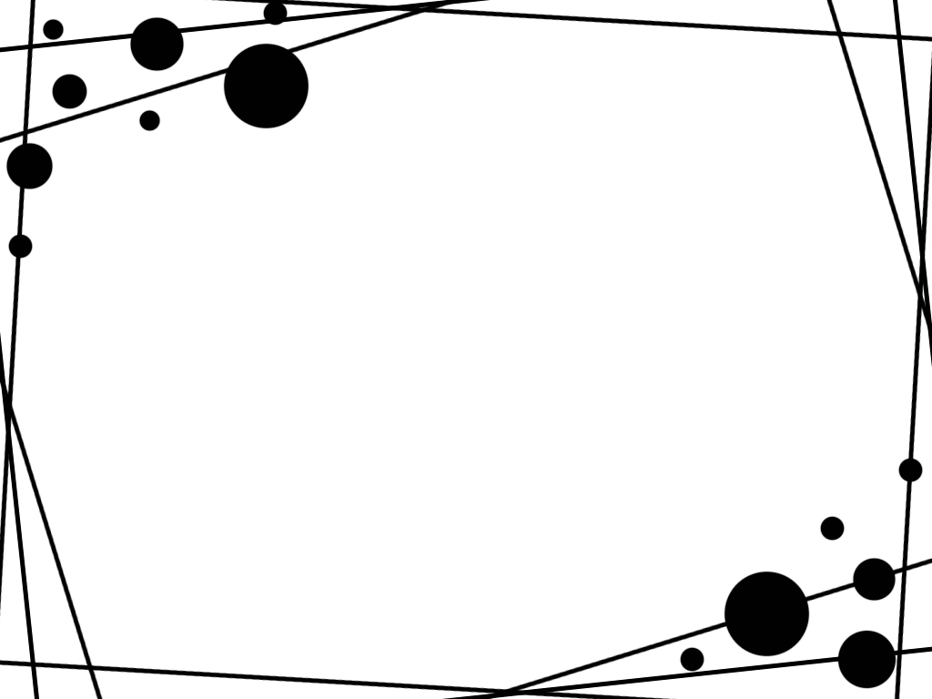
分析
显然按键是顺序无关的，而且最多按一次(按两次相当于不按)。
最直接的想法：30个按键，每个有两种操作选择，总共要枚举2³⁰ ＝1073741824种方案。本题时限1秒，此方法行不通。

Slide 14
进一步分析
考虑如图所示的操作：
1
2
3
4
5
6
1
2
3
4
5
6
1
1
点击
第2行第2列
2
X
2
X
3
3
4
4
5
5

Slide 15
进一步分析
点击第2行第2列
考虑如图所示的操作：
1
2
3
4
5
6
1
2
3
4
5
6
1
1
点击
第2行第3列
2
X
X
2
X
X
3
3
4
4
5
5

Slide 16
进一步分析
点击第2行第2列
点击第2行第3列
考虑如图所示的操作：
1
2
3
4
5
6
1
2
3
4
5
6
1
1
点击
第2行第5列
2
X
X
X
2
X
X
X
3
3
4
4
5
5

Slide 17
进一步分析
点击第2行第2列
点击第2行第3列
点击第2行第5列
考虑如图所示的操作：
X
X
X

Slide 18
进一步分析
只有在第2行的操作才能使第1行全灭。
在3、4、5行的操作对1行完全没影响。
点击2行2列
点击2行3列
点击2行5列
X
X
X

Slide 19
进一步分析
如果第2行的操作没有使第1行全灭，
则后面对3、4、5行进行的操作都是瞎忙乎。
点击2行2列
点击2行3列
X
X

Slide 20
进一步分析
这也说明第2行的操作受第1行亮灭的情况约束。
如果第1行某列亮着，则在它的下一行同一列点击。
点击2行2列
点击2行3列
点击2行5列
X
X
X

Slide 21
进一步分析
保证了第1行全灭，第2行未必全灭，
于是需要第3行的操作。
X
X
X
X

Slide 22
进一步分析
后面各行的操作都受其上一行约束
X
X
X
X
X
X
X
X
X
X
X
X
X
X
X
X
X

Slide 23
进一步分析
各行操作结束后，判断最后一行是否全灭。
全灭，则答案就找到了；否则考虑改变第1行。
X
X
X
X
X
X
X
X

Slide 24
进一步分析
因为只有第1行的操作没有约束。
X
X
X
X
X
X
X
X

Slide 25
解决
毫无疑问，搜索之。第1行有6个格，每格点或不点，共2⁶＝64种状态。
不再是起初凭直觉的遍历1073741824个状态，效率大大提高了。
要是按列来考虑，第1列有5个格，搜索2⁵＝32个状态就可以了。

Slide 26
枚举作为一种辅助算法一般不会单独出现，其往往和其他算法结合在一起，虽然枚举算法的效率不高，但是在很多题目中，枚举算法却能取得奇效

Slide 27
看一个例子：钓鱼
在一条水平路边，有n(2<=n<=25)个湖，从左到右序号为1,2,3…n。佳佳有H个小时的空余时间，他希望用这些时间钓鱼。他从1号湖出发向右走，有选择地在一些湖边停留一定的时间来钓鱼，最后在某个湖边结束钓鱼。他已测出，从第i个湖到第i+1个湖要走5*Ti分钟的路。他还测出，在第i个湖的第一个5分钟可钓鱼Fi条，以后每5分钟鱼量减少Di。假定没有其他人钓鱼，也不受其他因素影响，编程求出佳佳钓鱼最多的方案。

Slide 28
题意描述：
佳佳在每个湖中每5分钟钓的鱼数（此题中以5分钟作为单位时间），随时间的增长而线性递减。而每个湖中头5分钟可以钓到的鱼数以及每个湖中相邻5分钟钓鱼数的减少量，input中均会给出。并且佳佳从任意一个湖走到它下一个湖的时间input中也都给出。

Slide 29
问题：
求一种方案，使得john在有限的h小时中可以钓到尽可能多的鱼。
output中需包括john在所有湖边所呆的时间，以及最后总的钓鱼数。

Slide 30
参数搜索
1.有N个石子,每个石子重量Qi；按顺序将它们装进K个筐中；求一种方案，使得最重的筐最轻，石子必须按顺序放入。

Slide 31
算法：
1.从小到大枚举最重的筐的重量，然后直接用模拟的思路把这n个石子按顺序放入筐中，如果可以满足要求，那么枚举到的重量就是答案
2.如果答案的大小是100,000,00以上，那么上述算法的时间效率就太低了，需要更快的算法才可以。
3.为了解决上面的问题，可以用二分法，二分答案，left=1,right=100000000,mid=(left+right)÷2
如果mid的重量可以把石子装进去，就考虑left到mid这个区间，如果mid的重量不能满足，就考虑mid到right这个区间，不断重复直到区间长度足够小，找出答案即可

